Slide 1
协程技术详解
张凯 腾讯后台开发工程师
腾讯技术工程
2022.07.21
Notes:
Hello，大家好，我是来自电子签基础产品中心的张凯。很荣幸今天能够受邀给大家做一期技术分享。
分享的内容呢，主要是围绕着近几年比较火热的协程，讲解目前协程比较主流的实现方式。
那么废话不多说，先来看一下今天要分享的主要内容有哪些。

Slide 2
目录
1. 协程概览
什么是协程？为什么要使用协程？
2. 协程的种类及底层实现
协程的种类；
函数调用以及协程的底层实现；
3. 手动实践实现协程
4. 总结
Notes:
首先呢，我会简单介绍什么是协程、为什么要用协程，它有什么优势？
随后我会讲解协程的底层实现，以及协程的种类等等。
最后，我会带着大家实现一个简单的协程，帮助大家更好的理解协程的底层实现。

Slide 3

协程概览
1

Slide 4
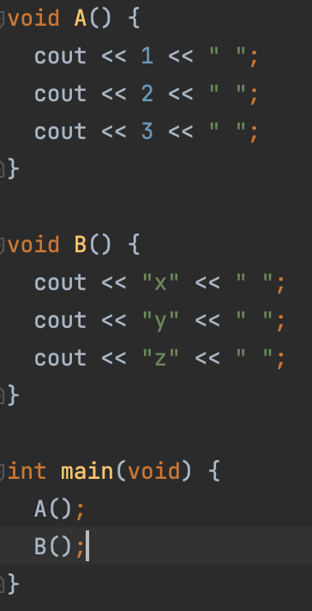
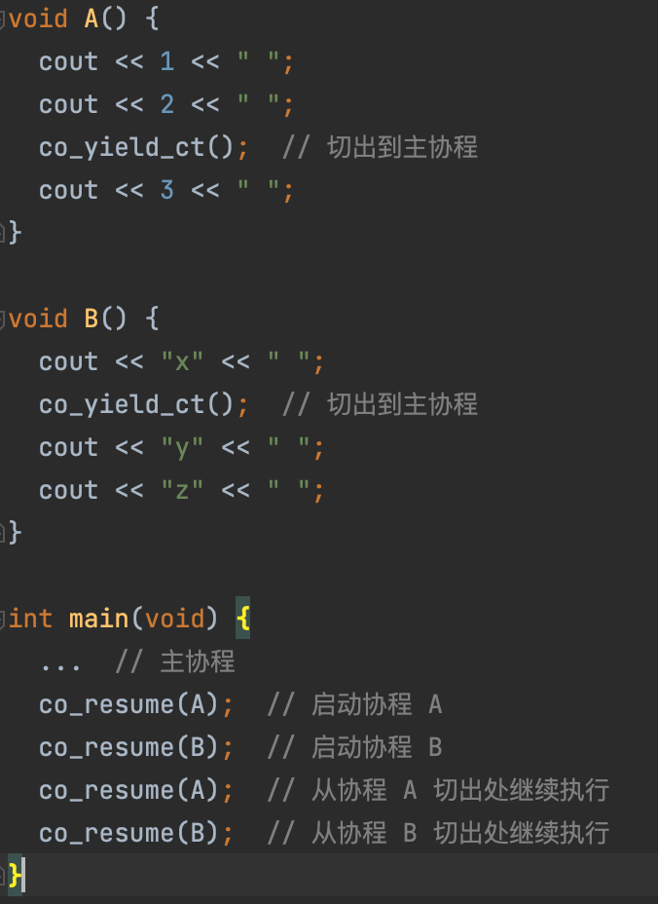
协程概览
1
什么是协程？
可以简单认为协程就是：
用户态的线程，但是上下文切换的时机是靠调用方（写代码的开发人员）自身去控制；
以右边的代码为例：
函数 A() 和 B() 并不是一个执行完才执行另一个，而是产生了 “交叉执行“ 的效果，这就是通过协程实现的！
输出： 1 2 3 x y z
输出： 1 2 x 3 y z
Notes:
首先，来看一看什么是协程。
可以简单认为协程就是：用户态的线程，但是上下文切换的时机是靠我们写代码的开发人员来控制的；
这里举了个简单的例子：
在左边的代码中，以此调用了函数A和函数B，最后输出就是 1 2 3 x y z ；
而如果我们加入了协程，则可以任意的编排我们代码的执行顺序： 右边的代码首先进入到函数A，输出 1 2，然后切换回 main 函数，然后进入函数B，输出x，然后在切换回函数A输出3，然后再切换回main，在main中切换回函数B，最后输出y、z；

Slide 5
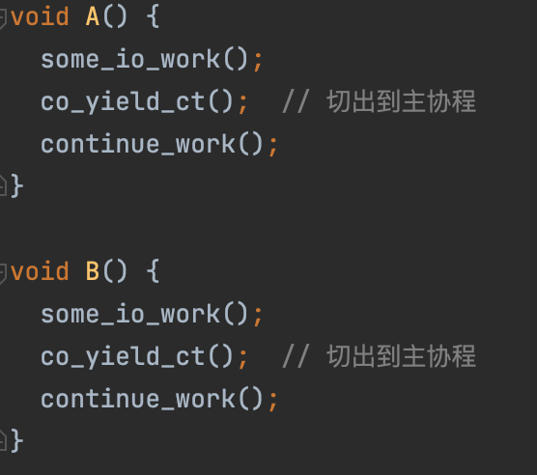
协程概览
1
协程的作用？
有些时候，在执行一些操作（尤其是IO操作）时，不希望去做“创建一个新的线程”这种重量级的操作来异步处理；
而是希望：在当前线程执行中，暂时切换到其他任务中执行，同时在IO真正准备好了之后，再切换回来继续执行！
Notes:
我们用协程把函数调用这件事情搞得这么复杂，到底有什么用呢？
如果说，我们在函数A、B中，做的不仅仅是简单的输出1，2，3，而是一些高耗时的IO操作，比如：rpc请求、文件读写等等；
那我们可以将这些操作异步化，并且暂时切换到其他任务中执行，而在IO真正准备好了之后，再切换回来继续执行！
相比于单独开启一个线程来操作，协程更加轻量级！

Slide 6
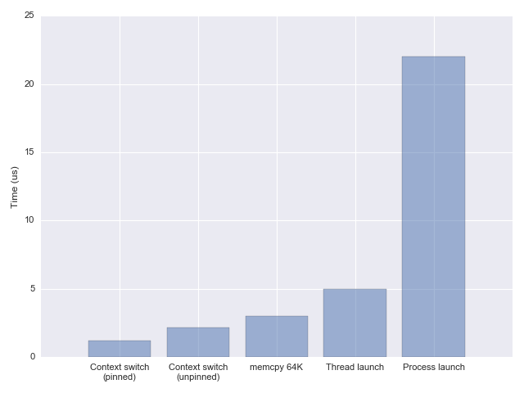
协程概览
1
协程的优点：
减少了线程的重复高频创建；
尽量避免线程的阻塞；
提升代码的可维护与可理解性（毕竟不需要考虑多线程那一套东西了）；
协程的适用场景：
IO密集型应用；
正常情况下线程可用的 CPU 时间片都在数十毫秒级别，而线程切换占总耗时的千分之几以内；
协程的使用可以将这个损耗进一步降低！
Notes:
从前面的介绍可以看出来，协程的优点主要有：1、减少了线程的重复高频创建；2、避免了线程的阻塞；3、提高了代码的可维护与可理解性（毕竟我们没有引入线程，不需要那一套复杂的锁机制！）；
从上面这张图也可以看出来，相比于线程切换，协程仅仅使用了上下文切换，速度要更快！

Slide 7
函数调用的 底层实现
2
Notes:
前面我们简单介绍了协程的概念，接下来我们要深入去探讨，我们是如何随意的编排我们的函数调用：
可以在任意位置切出、并且在任意位置恢复的！
首先来看一下我们函数调用的底层实现；

Slide 8
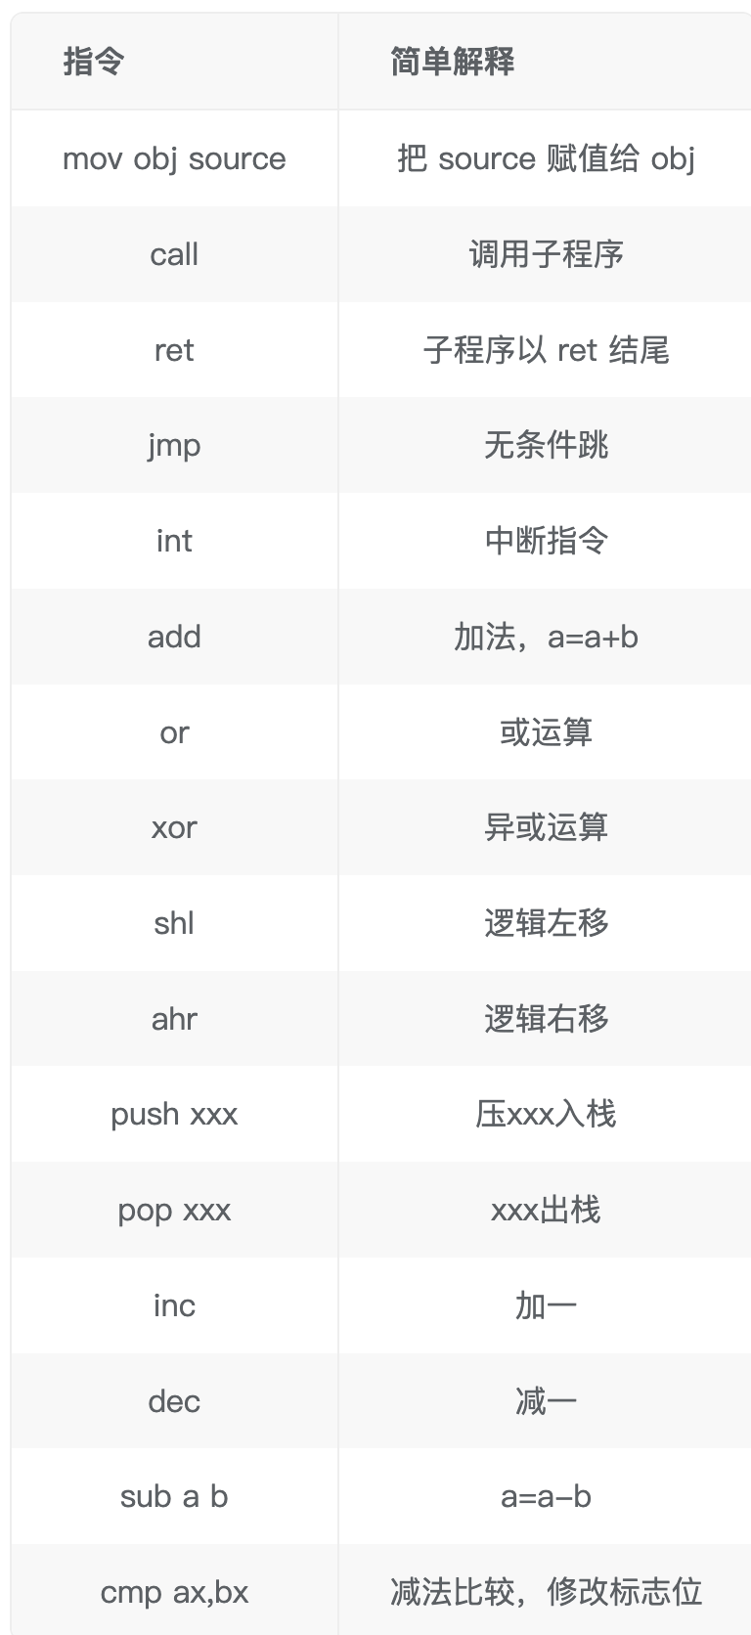
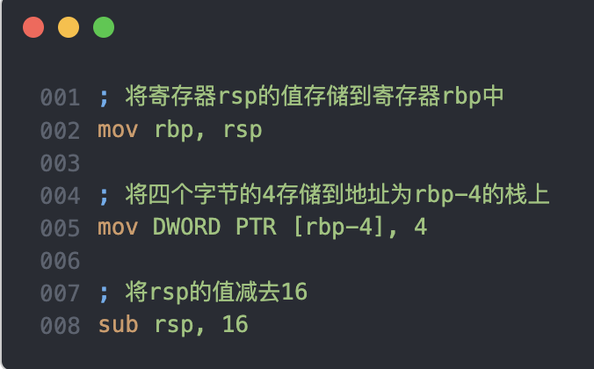
函数调用底层实现 – 汇编语言
2
我们都知道，计算机只能读懂二进制指令；
而汇编就是一组特定的字符，汇编的每一条语句都直接对应 CPU 的二进制指令；
比如：mov rax, rdx 就是我们常见的汇编指令；
上面的汇编格式使用的是 Intel 的语法格式；
此外还有一种AT&T的语法格式；
为什么使用汇编？
因为汇编为我们提供了更底层可以直接操作寄存器的能力！
Notes:
提到底层实现，有个东西就不得不提了，那就是汇编；
这里简单复习一下汇编相关的知识；
汇编语言的语法主要是：助记符命令和操作数组成；
例如图中，mov rbp，rsp 表示把 rsp 寄存器中的值保存到 rbp里面；
这里使用的是 intel 风格的语法格式；
除了 intel 风格的语法格式之外，还有一种AT&T的语法格式；AT&T风格的汇编除了助记符有些差别之外，和intel风格最重要的区别在于：他是源操作数在后，目标操作数在前；
所以上面的命令在 AT&T 风格中表示把rbp 寄存器中的值保存到rsp 里面；

Slide 9
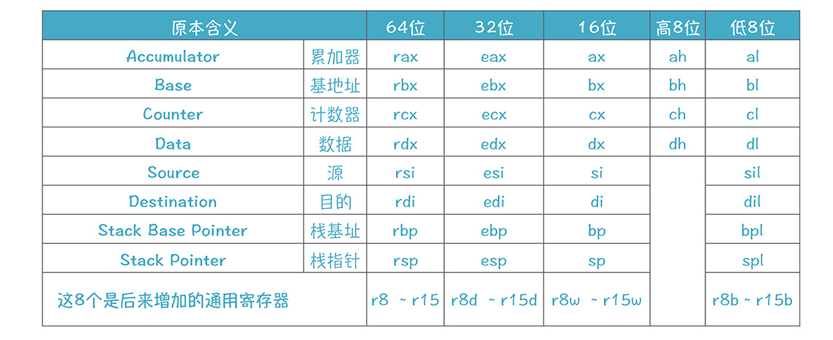
函数调用底层实现 – x86-64通用寄存器
2
rax：函数返回值存放的寄存器；
rsp：堆栈指针寄存器，指向栈顶位置，堆栈的 pop 和 push 操作就是通过改变 rsp 的值实现的；
rbp：栈帧指针，用于标识当前栈帧的起始位置；
rdi、rsi、rdx、rcx、r8、r9：用于存储函数调用时的6个参数（多于6个的参数，依然还是通过入栈实现传递）；
rbx、rbp、r12、r13、r14、r15：由被调用者保护，在函数返回时要恢复这些寄存器中原本的值；
在 x86-64 时代，寄存器数量多了，CPU就可以利用额外的寄存器、来存储参数！
寄存器传参的好处是速度快，减少了对内存的读写次数。
因此在x86_64位机器上编程时，需要注意：
为了效率尽量使用少于6个参数的函数；
传递比较大的参数，尽量使用指针，因为寄存器只有64位；
Notes:
刚刚简单复习了一下汇编相关的内容。接下来还要看一下函数调用的底层实现，毕竟协程和函数调用是息息相关的！
首先来看和函数调用相关的64位CPU的寄存器；
最重要的寄存器我已经在左边列出来了，这些都是一些通用的约定，我们只需要记住即可。
需要特别注意的是，在64位CPU中使用了rdi、rsi、rdx、rcx、r8、r9寄存器来传递函数参数，那么当我们的函数入参少于6个的时候，编译器会对我们的代码进行优化，统一都使用寄存器对参数进行传递，而不用去内存取值了。
所以，在x86_64位机器上编程时，需要注意：……

Slide 10
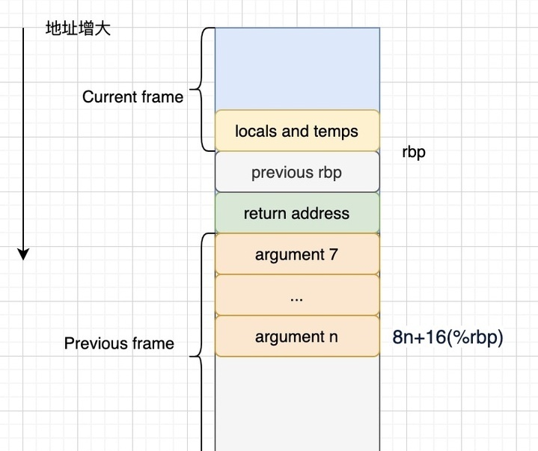
函数调用底层实现 – 函数调用
2
在子函数调用时，需要切换上下文使得当前调用栈进入到一个新的执行中：
父函数将调用参数从后向前压栈：由函数调用者完成；
将返回地址压栈保存：call 指令完成；
跳转到子函数起始地址执行：call 指令完成；
子函数将父函数栈帧起始地址（%rpb） 压栈：由函数被调用者完成；
将 %rbp 的值设置为当前 %rsp 的值，即将 %rbp 指向子函数栈帧的起始地址：由函数被调用者完成（上文中的Callee逻辑），完成函数上下文的切换；
注：
1、保存返回地址和保存上一栈帧的 %rbp 都是为了函数返回时，恢复父函数的栈帧结构（保存函数调用上下文）；
2、父函数中进行参数压栈时，顺序是从后向前进行的（调用栈空间都是从大地址向小地址延伸，这一点刚好和堆空间相反）；
在使用高级语言进行函数调用时，由编译器自动完成上述整个流程；甚至对于”Caller Save” 和 “Callee Save” 寄存器的保存和恢复，也都是由编译器自动完成的；
上图展示了在函数调用时：
调用者与被调用者的栈帧结构；
Notes:
接下来我们来看看，函数调用具体是怎么做的；
我们都知道，在子函数调用时，需要切换上下文使得当前调用栈进入到一个新的函数中；
这主要包括了：首先，……
需要注意的是：……

Slide 11
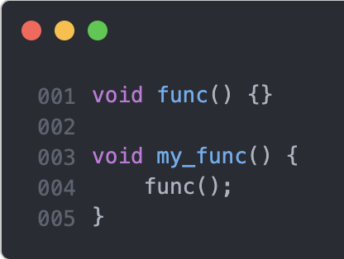
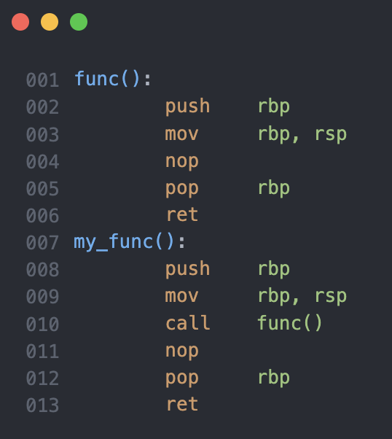
函数调用底层实现 – 函数调用
2
在函数 my_func 和 func 中：
开始的两句就是由编译器默认生成的切换上下文语句（函数 my_func 中也存在这个语句是因为它最终也会被其他函数s调用）；
当 my-func 函数调用 func 函数时：
首先，执行 call 指令，保存返回地址，并跳转至 func 函数起始地址（这里没有压栈调用参数是因为 func 入参为空）；
随后，在 func 函数中，使用 push rbp 和 mov rbp, rsp 保存上下文，随后开始执行 func 函数中的逻辑；
由于没有代码，且没有返回值，此次为 nop 指令；
最后，恢复上下文，并返回；
以下面的函数为例：
对应的汇编为：
函数开头的：
push rbp 和 mov rbp, rsp
又叫做函数的序言(prologue)，几乎每个函数一开始都会该指令；
它和函数最后的：
pop rbp 和 ret (epilogue)
结合起到维护函数的调用栈作用
Notes:
来看一下具体的例子；右边的汇编代码就是左边具体函数编译之后的结果；
在汇编代码，函数开头的 ……，并且每个函数调用最后又有pop rbp 和 ret，两者相互结合起到我刚刚说的维护函数的调用栈作用；
在 my-func 函数调用 func 函数的时候：

Slide 12
函数调用底层实现 – 函数返回
2
函数返回时，我们只需要得到函数的返回值（保存在 %rax 中），之后就需要将栈的结构恢复到函数调用之前的状态，并跳转到父函数的返回地址处继续执行即可；
由于函数调用时已经保存了返回地址和父函数栈帧的起始地址，要恢复到子函数调用之前的父栈帧，我们只需要执行以下两条指令：
pop rbp
ret
首先执行 pop rbp 指令，直接将调用栈地址恢复至调用函数之前的状态；
随后通过 ret 指令跳转至返回地址处并执行；
Notes:
接下来我们来看看，函数返回的底层实现；
其实非常简单，我们只需要得到保存在 rax 寄存器中函数的返回值，之后要将栈的结构恢复到函数调用之前的状态，并跳转到父函数的返回地址处继续执行即可；
只需要执行以下两条指令：pop rbp 和 ret；

Slide 13
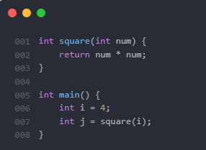
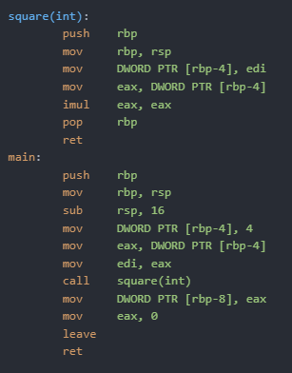
函数调用底层实现 – 函数参数传递
2
从右边的汇编代码可以看到：
在main里面，变量i对应的 4 先存到栈上：
（mov DWORD PTR [rbp-4], 4）；
然后存在edi里面（mov eax, DWORD PTR [rbp-4]、mov edi, eax）；
而sqaure函数直接就从edi里面读取4的值了！这说明了：参数 4 是通过寄存器 edi 传给了callee (sqaure) ；
可能有同学会认为，从代码看，参数不是直接就传给了sqaure吗？
实际上，在汇编中，这个变量 i 是不存在的，只有寄存器和内存，因此我们需要约定好入参 i 的值存在哪里；
Notes:
最后，让我们来看一看函数参数的传递；为了简单起见，前一个例子中，我给定的函数是没有入参的，在这个例子我增加了入参；

Slide 14
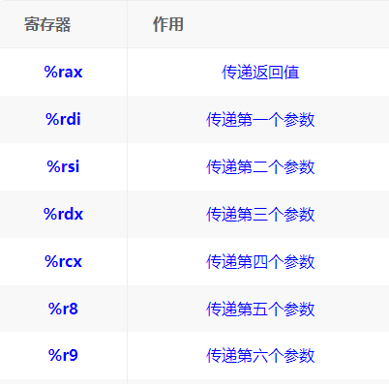

函数调用底层实现 – 函数参数传递约定
2
在左边的列表中：
蓝色的是 callee-owned、绿色背景的是caller-owned；
callee-owned表明：callee可以自由地使用这些寄存器，覆盖已有的值；如果caller要使用这些寄存机，那么它在调用callee前，要把这些寄存器保存好；例如：如果寄存器 %rax 的值caller想要保留，那么在调用函数之前，caller需要赋值这个值到“安全”的地方；
caller-owned表明：如果callee要使用这些寄存器，那么它就要保存好这些寄存器的值，并且返回到caller的时候要将这些值恢复；caller-owned的寄存器通常用于caller需要在函数之间保留的局部状态；
常见寄存器负责传递的参数以及一些作用
什么是函数调用约定？
在Caller调用Callee时，要将参数(arguements)传递给Callee，一个函数可以接收多个参数，而Caller与Callee之间约定的每个参数的应该怎么传递就是调用习惯；这样，Callee 才能到指定的位置获取到相应的参数；
Notes:
这里简单提一下函数调用的约定，这是因为，在进行函数调用的时候，被调用函数会修改调用函数的寄存器中的值，因此需要约定哪些寄存器是调用方维护的，哪些寄存器是被调用方维护的；
这里可以看左边的列表：蓝色的是callee-owned 是被调用方……

Slide 15
保存函数上下文
2
前面我们看到了函数调用；
那么，协程与函数调用相比有什么区别呢？
区别仅有一个就是：
Coroutine可以主动中断并恢复，对应的操作就是： yield/resume
通常的做法是：
在协程内部存储自身的上下文，并在需要切换的时候把上下文切换；我们知道上下文其实本质上就是寄存器，所以保存上下文实际上就是把寄存器的值保存下来；
相对应的，有下面几种方法：
使用 setjmp/longjmp；
使用汇编操作切换寄存器中的值，libco就使用了这种方法；
使用 ucontext.h 这个封装好的库帮我们完成上下文的相关工作；
Notes:
前面我们复习了汇编、函数调用相关的内容，可以看出来，在函数调用的时候，上下文（调用栈信息）的内容是非常关键的！
那么和函数调用相比较，协程的区别是什么呢？其实就是协程可以主动中断并恢复，对应的操作就是： yield/resume；
所以，实现协程通常的做法是：……
对应的方法有下面三种，下面分别来看；

Slide 16
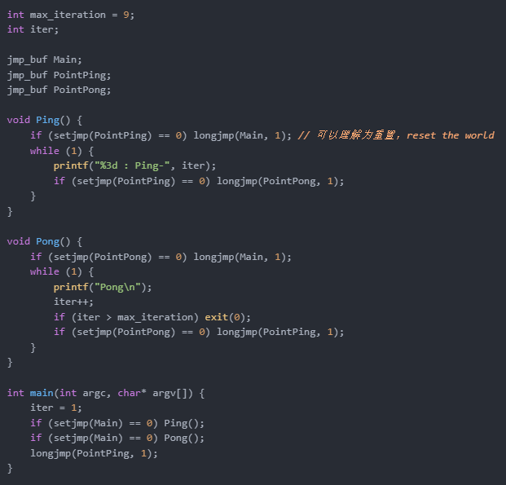
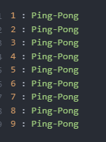
保存函数上下文-使用setjmp/longjmp
2
首先，我们定义了三个保存调用栈的节点：
jmp_buf Main;
jmp_buf PointPing;
jmp_buf PointPong;
并在 main 函数中首先创建（启动）了两个函数：Ping、Pong；
在调用了 longjmp(PointPing, 1) 之后，PointPing 不再是0，从而启动了 Ping 协程；
此后，函数 Ping 和 函数 Pong 在 while (1) 中交替执行，而不再返回 main 函数中；
最后，当 iter > max_iteration 时，调用 exit(0) 退出！
执行输出如下：
Notes:
先来看看 setjmp和longjmp的方式；
右边的代码模拟了单线程并发执行两个 while(true){...} 函数；
首先，我们……
可以理解为 setjmp 和 longjmp 就是跨函数的goto语句！
虽然上面实现了比较简单的函数切换，但是实际上我们无法通过 setjmp.h库获取到真正的上下文信息；

Slide 17

保存函数上下文-使用ucontext
2
ucontext.h 头文件中定义了四个函数：
相比于 setjml 略微简单的功能，使用 ucontext 我们可以方便的获取当前调用函数的上下文，进而实现协程！
linux 系统一般都存在 ucontext 这个 C语言库，这个库主要用于：
操控当前线程下的 CPU 上下文；
和 setjmp/longjmp 不同，ucontext 直接提供了设置函数运行时栈的方式（makecontext），避免不同函数栈空间的重叠；
int getcontext(uconte t_t *ucp);
int setcontext(ucontext_t *ucp);
void makecontext(ucontext_t *ucp, (void *func)(), int argc, ...);
int swapcontext(ucontext_t *oucp, const ucontext_t *ucp);
getcontext 函数使用当前 CPU 上下文初始化 ucp 所指向的结构体，初始化的内容包括： CPU 寄存器、信号 mask 和当前线程所使用的栈空间；
返回值：getcontext 成功返回 0，失败返回 -1；
和 getcontext 函数类似，setcontext 函数用于：设置CPU 寄存器、信号 mask 和当前线程所使用的栈空间；
如果函数 setcontext 执行成功，那么调用 setcontext 的函数将不会返回，因为当前 CPU 的上下文已经交给其他函数或者过程了！
修改由 getcontext 创建的上下文 ucp；
如果 ucp 指向的上下文由 swapcontext 或 setcontext 恢复，那么当前线程将执行传递给 makecontext 的函数 func(...)！
swapcontext 将当前上下文信息保存到 oucp 中并使用 ucp 重置 CPU 上下文；
返回值：成功则返回 0；失败返回 -1 并置 errno；
Notes:
由于setjmp函数无法获取到详细的上下文信息，而是直接跳转，所以就有了 ucontext；
linux 系统一般都存在 ucontext 这个 C语言库，这个库主要用于：操控当前线程下的 CPU 上下文；
ucontext.h 头文件中定义了四个函数：get、set、make、swap；其中 makecontext 直接提供了设置函数运行时栈的方法；
下面是这四个函数的定义；
我们可以通过这四个函数，将函数调用上下文保存在堆上，从而实现任意函数的切换；我文章中的另一种协程实现方式就是通过这种方式实现的；
除了这两种方式之外，我们还可以通过汇编的方式切换上下文，这个接下来会讲。

Slide 18
协程的种类
3
Notes:
讲完了函数调用的底层细节，我们来看看协程的分类。

Slide 19
协程分类
3
协程的实现不只有一种，很多活跃的语言如 Python、Rust、Golang等都是支持协程的；
尽管这些协程可能名称不同，甚至用法也不同，但它们都可以被划分为两大类：
有栈（stackful）协程：这类协程的实现类似于内核态线程的实现，不同协程间切换还是要切换对应的栈上下文，只是不用陷入内核而已；例如：goroutine、libco；
无栈（stackless）协程：无栈协程的上下文都会放到公共内存中，在协程切换时使用状态机来切换，而不用切换对应的上下文（因为都已经在堆中了），因此相比有栈协程要轻量许多；例如：C++20、Rust、JavaScript 中的协程；
同时，根据协程之间是否有明显的调用关系，我们又可以把协程分为：
非对称协程：协程之间有明显的调用关系；
对称协程：协程之间无明显的调用关系
例如，协程 A 调用了协程 B：
如果只有 B 完成之后才能调用 A，那么此时 A/B 是非对称协程；
如果 A/B 被调用的概率相同，那么此时 A/B 是对称协程；
Notes:
协程的实现有许多种，比如：Python、Rust、Golang等都是支持协程；
主要分为两大类：有栈（stackful）协程 和 无栈协程；有栈协程主要是：……，而无栈协程主要是；
初次之外，还可以根据协程之间是否有明显的调用关系，把协程分为：非对称协程和对称协程；
我们主要来看有栈和无栈协程；

Slide 20
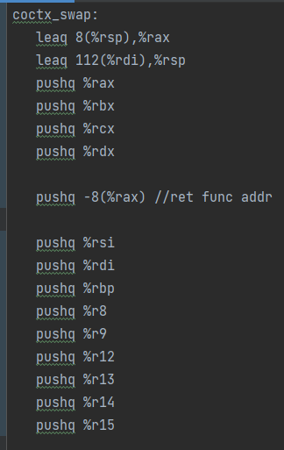
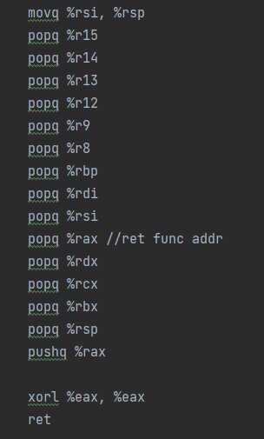

协程分类 – 有栈协程
3
开源库 libco 就是通过汇编语言实现的有栈协程库！
无论是 co_yield_ct 还是 co_resume，在协程切出和恢复时，都调用了同一个函数：co_swap；
无论是 co_yield_ct 还是 co_resume，在协程切出和恢复时，都调用了同一个函数co_swap，在这个函数中调用了 coctx_swap 来实现协程的切换，这一函数的原型是：
两个参数都是 coctx_t * 指针类型，其中：
第一个参数表示要切出的协程；
第二个参数表示切出后要进入的协程；
coctx_swap 函数是用汇编实现的，代码如右所示；
可以看出，coctx_swap 中并未像常规被调用函数一样创立新的栈帧！
Notes:
首先来看有栈协程，开源库 libco 就是通过汇编语言实现的有栈协程库！
在libco的代码中，无论是 co_yield_ct 还是 co_resume，在协程切出和恢复时，都调用了同一个叫做 co_swap 的函数：通过这个函数来实现协程的切换；
函数底层是使用汇编实现的，汇编的代码在右边，主要是手动完成了对各个寄存器中值的交换，这里的汇编代码在后面会讲到；
从上面的的分析可以看出来，这样切换函数调用，我们就不必切换到内核，而是通过汇编将函数直接联系了起来！

Slide 21
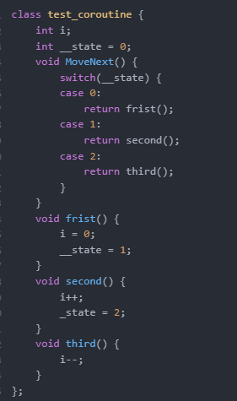
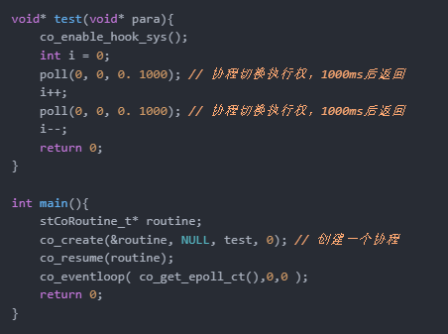
协程分类 – 无栈协程
这段代码实际的意义就是：
主协程跑一个协程去执行 test 函数，在test中我们两次从协程中切换出去，这里对应了两个 poll 操作（hook机制），hook后的 poll 所做的事情就是把当前协程的CPU执行权切换到调用栈的上一层，并在超时或注册的 fd 就绪时返回（当然样例这里就只是超时了）；
如果是无栈协程，其实就是翻译成类似于以下状态机的代码：
3
无栈协程的本质就是一个状态机（state machine）；它可以理解为在另一个角度去看问题，即：同一协程协程的切换本质不过是指令指针寄存器的改变；
我们可以看到：相比与有栈协程中的 test 函数，这里把整个协程抽象成一个类，以原本需要执行切换的语句处为界限，把函数划分为几个部分，并在某一个部分执行完以后进行状态转移，在下一次调用此函数的时候就会执行下一部分；
这样，我们就完全没有必要像有栈协程那样显式的执行上下文切换了，我们只需要一个简易的调度器来调度这些函数即可；
如果从执行时栈的角度来看：
所有的协程共用的都是一个栈，即系统栈，也就也不必我们自行去给协程分配栈，因为是函数调用，我们当然也不必去显示的保存寄存器的值；
我们来看一个使用 libco 的协程的例子：（当然libco是一个有栈协程）
Notes:
下面再来看看无栈协程，无栈协程的本质就是一个状态机（state machine）；可以看一下下面使用libco的代码：主协程跑一个协程去执行 test 函数，…… 如果是无栈协程，那么编译器编译之后，其实会生成类似于右图中的代码；编译器会把整个协程抽象成一个类，以原本需要执行切换的语句处为界限，把函数划分为几个部分……
而且相比有栈协程把局部变量放在新开的空间上，无栈协程直接使用系统栈使得CPU cache局部性更好，同时也使得无栈协程的中断和函数返回几乎没有区别，这样也可以凸显出无栈协程的高效；
在 Rust 和 C++20标准中，async 实际上是一个语法糖，实际编译后就是实现了类似于上面的代码结构！

Slide 22


协程分类 – N:1和N:M协程
3
我们知道，和线程绑定的协程只有在对应线程运行的时候才有被执行的可能，如果对应线程中的某一个协程完全占有了当前线程（如调用sleep），那么当前线程中的其他所有协程都不会被执行；
如果能将不同上下文分发给不同的线程就可以实现协程的跨线程执行，那么协程被阻塞的概率将减小；
因此，借用 BRPC 中对 N:M 协程的介绍，来解释下什么是 N:M 协程：bthread 是一个 N:M 线程库，一个bthread被卡住不会影响其他bthread；
其中的关键技术有两点：
work stealing 调度；
butex；
前者让 bthread 更快地被调度到更多的核心上，后者让 bthread 和 pthread 可以相互等待和唤醒，这两点协程都不需要；
这么看来 貌似 bthread 自己实现了 golang 的 goroutine？
表面看起来的却如此：两者都实现了 M:N 用户态线程；
但是事实上， golang 中的 goroutine 的实现要更为复杂一些：
bthread 的设计比较接近 go 1.0 版本：OS 线程不会动态增加，在有大量的阻塞性 syscall 下，会有影响；
而 go 1.1 之后的设计就是动态增减 OS 线程，而且提供了 LockOSThread，可以让 goroutine 和 OS 线程 1:1；
Notes:
前面我们给出的协程都是在单个线程中进行的，如果对应线程中的某一个协程完全占有了当前线程，那么当前线程中的其他所有协程都不会被执行（比如调用sleep）；
如果能将我们前面的操作分发给不同的线程就可以实现协程的跨线程执行，那么协程被阻塞的概率将减小；
这就是 brpc 和 goroutine 的实现逻辑，也就是 N:M 协程；N：M协程中有两个很关键的技术：任务窃取调度 和 butex；感兴趣的可以深入去研究；

Slide 23
手动实践实现协程
4
Notes:
前面介绍了那么多内容，下面我们来看一个协程的真正实现；
由于时间的关系，我会介绍使用汇编实现协程的方法，另一种将上下文保存在堆中的方法可以直接通过前面介绍的ucontext实现，比较简单这里就不介绍了；

Slide 24
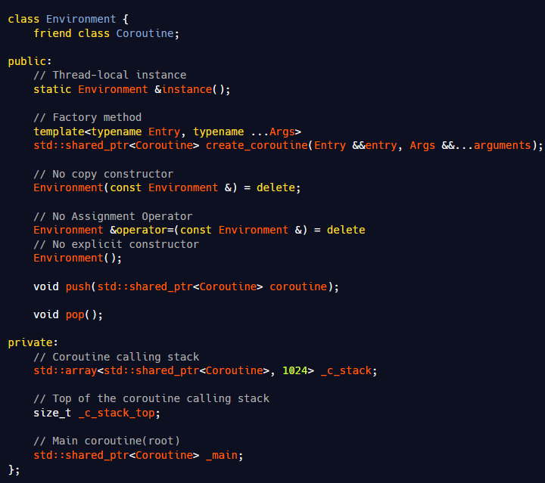
基于汇编实现的有栈协程-协程环境
4
stack_co/environment.h
代码定义了协程运行的环境（Environment）；
需要注意的是：
显式的删除了 Environment 的拷贝构造函数和赋值运算符，并且将构造函数声明为 private，仅提供工厂方法来创建 Environment 实例；
而 Environment 在实现时，使用的是 thread_local，从而保证了每个线程仅会存在单个实例！
对外暴露了 current 方法用于获取当前环境下调用栈中的协程；
而三个成员变量是用来保存或记录当前调用协程的：
_c_stack；
_c_stack_top；
_main；
实现内容比较简单，主要是：
instance：工厂方法；
current：获取当前环境下栈顶的协程实例；
push/pop：协程压栈/出栈；
Notes:
首先，我们定义了协程运行的环境；
这里主要是提供了环境的工厂方法、协程压栈、出栈等等；
可以理解为 Environment 保存了所有协程；

Slide 25
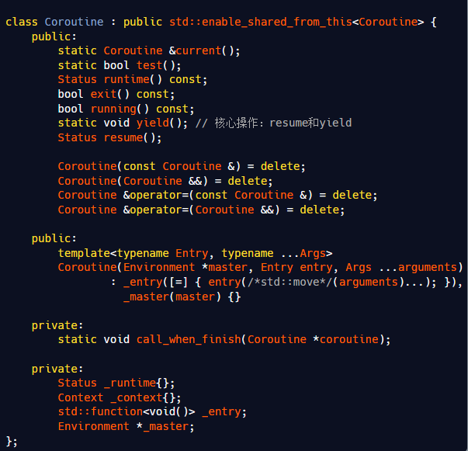
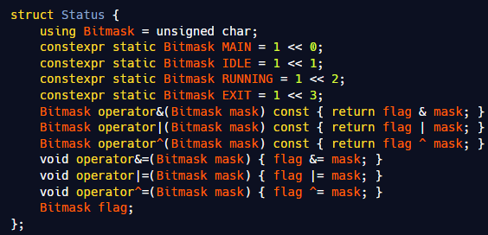
基于汇编实现的有栈协程-协程实例
4
协程的实例主要是用于：
支持接口 resume 和 yield；
stack_co/coroutine.h
在 Coroutine 中定义了：
_runtime：当前线程的状态；
_context：当前协程的上下文信息（核心！）；
_entry：协程函数入口；
_master：协程调用环境；
同时，定义了协程相关的状态，主要包括了下面几类：
MAIN：仅作为协程入口调用栈的标记；
IDLE：空闲状态；
RUNNING：执行中；
EXIT：线程退出；
stack_co/status.h
Notes:
接下来是协程实例的定义，在 Coroutine 主要中定义了：_runtime、……
同时，定义了协程相关的状态；

Slide 26
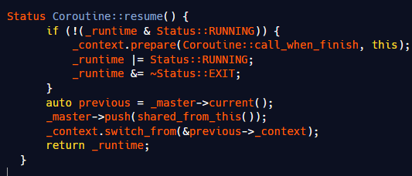
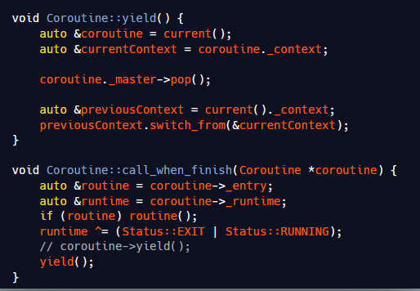
基于汇编实现的有栈协程-协程实例
4
stack_co/coroutine.cc
协程内部的各种操作主要是调用其内部的 Context 实现的！
Notes:
这个是协程的核心函数 resume 和 yield 的实现，主要都是通过前面提到的 _context 成员变量实现的；

Slide 27
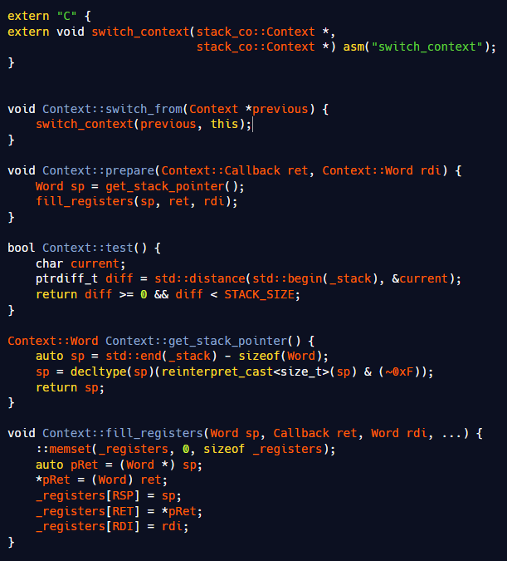
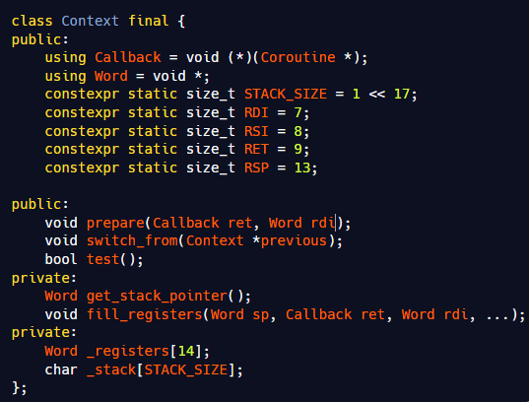
基于汇编实现的有栈协程-上下文实例
4
stack_co/context.cc
上下文信息 Context 用于维护协程 Coroutine 的函数调用信息；
需要注意的是：上下文需要确保内存布局准确无误才能使用；
同时，一个context的起始地址必须是regs[0]，否则会影响后面的协程切换正确性！
stack_co/context.h
Notes:
这里是最底层 context 的实现，上下文信息 Context 用于维护协程 Coroutine 的函数调用信息；
最重要的就是 switch_from 函数，而 prepare、get_stack_pointer、fill_registers 函数实际上都是为了获取当前调用栈的上下文信息；
可以看到 switch_from 函数实际上是调用了 switch_context 函数，最底层是汇编实现；

Slide 28
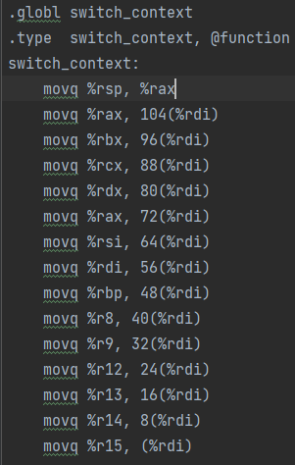
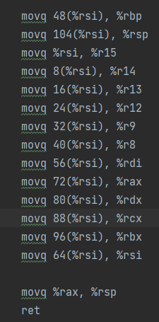
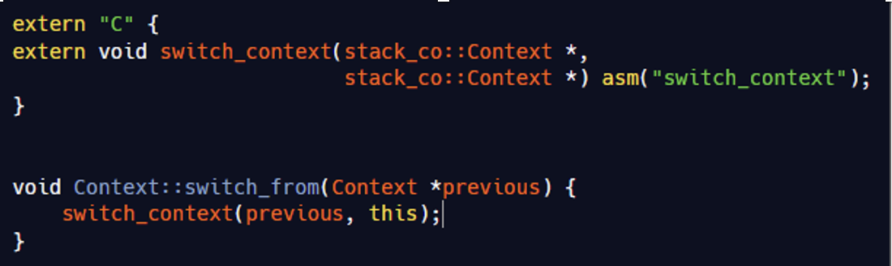
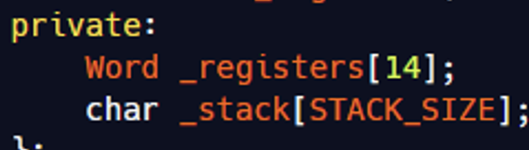
基于汇编实现的有栈协程-上下文切换实现
4
Context 的核心功能 switch_context 主要就是通过汇编 stack_co/switch_context.S 实现的！
这里调用时rdi（previous）和rsi（next）分别指向Context实例的地址；
stack_co/switch_context.S
保存当前的寄存器上下文到 previous 的 _registers 中：
真实的rsp存放到 previous 的 104 中（13*8，可能是位于栈区的rsp，也可能是协程伪造的rsp），而返回地址放到previous的 72 中；
其余的按部就班赋值到 previous 的 _registers 中；
从next的_registers中恢复：
首次启动时已经由preapre方法把必要的 ret 和函数传参 rdi 被写到_registers上了，因此恢复时相当于直接调用对应函数；
如果非首次启动，那么ret就是协程执行中的控制流；
不管怎样，在恢复时，把当前 rsp 覆盖 return address，然后使用 ret 指令执行后就能切换到对应的控制流；
Notes:
这里重点来看之前我们没有讲到的汇编代码。
在前面我们介绍过，函数在调用时，存在约定好的寄存器，所以上面switch_from 函数的两个入参，在调用时previous 和 next的Context实例的地址分别被保存到了 rdi和rsi 寄存器中；
那么下面我们再来看这块的汇编代码；
首先，我们保存 rax 中的值到 rsp 中，这是在保护我们函数返回值的地址；随后，我们把所有当前函数调用栈以此保存到了 rdi 后的地址中；
这里要说明一下：rdi 表示的是第一个入参的地址，对应的是我们结构体中定义的第一个成员变量也就是_registers；那么为什么是 13*8，而不是14*8呢？因为是从偏移量为的0位置开始存值的；
左边的汇编将当前调用栈中的值保存到 previous中，右边的代码就是将 rsi 寄存器对应的 next中的寄存器中的值覆盖到当前调用栈，然后恢复 rax 寄存器，最后返回，从而完成了函数栈的切换！

Slide 29
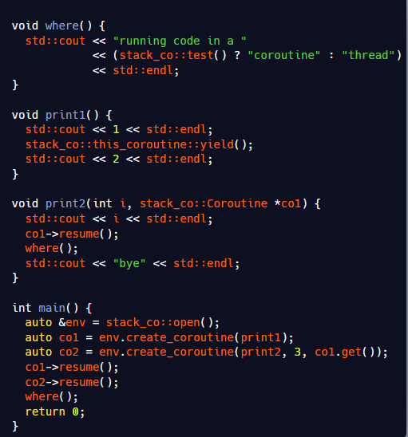

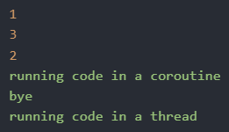
基于汇编实现的有栈协程 – 测试用例
4
测试代码首先在 main 函数中创建了一个 Environment，随后加入了两个函数：
代码执行后，输出结果如下：
可以看到，跟随着代码来看协程的调用栈的切换是很清晰的！
Notes:
最后测试一下我们的代码，启动两个协程：
首先进入 print1，打印 1；
然后， print1 释放 CPU，切换至 print2 打印 3；
然后，在 print2 函数中回复协程1，继续进入 print1 中执行，并打印 2；
然后，print1 函数退出，调用栈返回至 print2 中，调用 where 函数；
然后，在 print2 函数中打印 bye；
最后，print2 函数返回，在main函数中调用 where；

Slide 30
总结与展望
5
Notes:
到这里我的分享就差不多结束了。

Slide 31
总结与展望
5
首先介绍了：
什么是协程；
协程的优势；
协程的一些特点等；
随后温习了线程上下文相关的知识，包括：
线程时间；
如何保存上下文：setjmp/longjmp、ucontext、汇编；
紧接着介绍了几种协程的实现种类：
有栈和无栈协程；
对称与非对称协程；
最后，动手实践协程：
基于汇编实现的有栈协程；
基于ucontext实现的无栈协程；
后续可以继续深入挖掘：
开源库 libco 中 hook 机制的实现；
brpc 中 n:m 协程的实现；
Golang 中 Goroutine 调度器的实现；
……
Notes:
可以看到，随着我们逐步的深入，首先了解了什么是协程、协程的优势；随后温习了线程上下文相关的知识、紧接着了解了目前协程的一些实现方式，最后动手实现了一个简单但是可用的协程库。
希望通过我的分享，大家能对协程有一个很好的认识。当然我的分享也只是起到一个抛砖引玉的作用。
在之后，大家还有很多可以继续深入研究的内容，比如：开源库 libco 中 hook 机制的实现、n:m 协程的实现、Golang 中 Goroutine 调度器的实现等等。

